Slide 3
Proč se k nám přidat?

Slide 4
Angličtina a další cizí jazyky

Slide 5
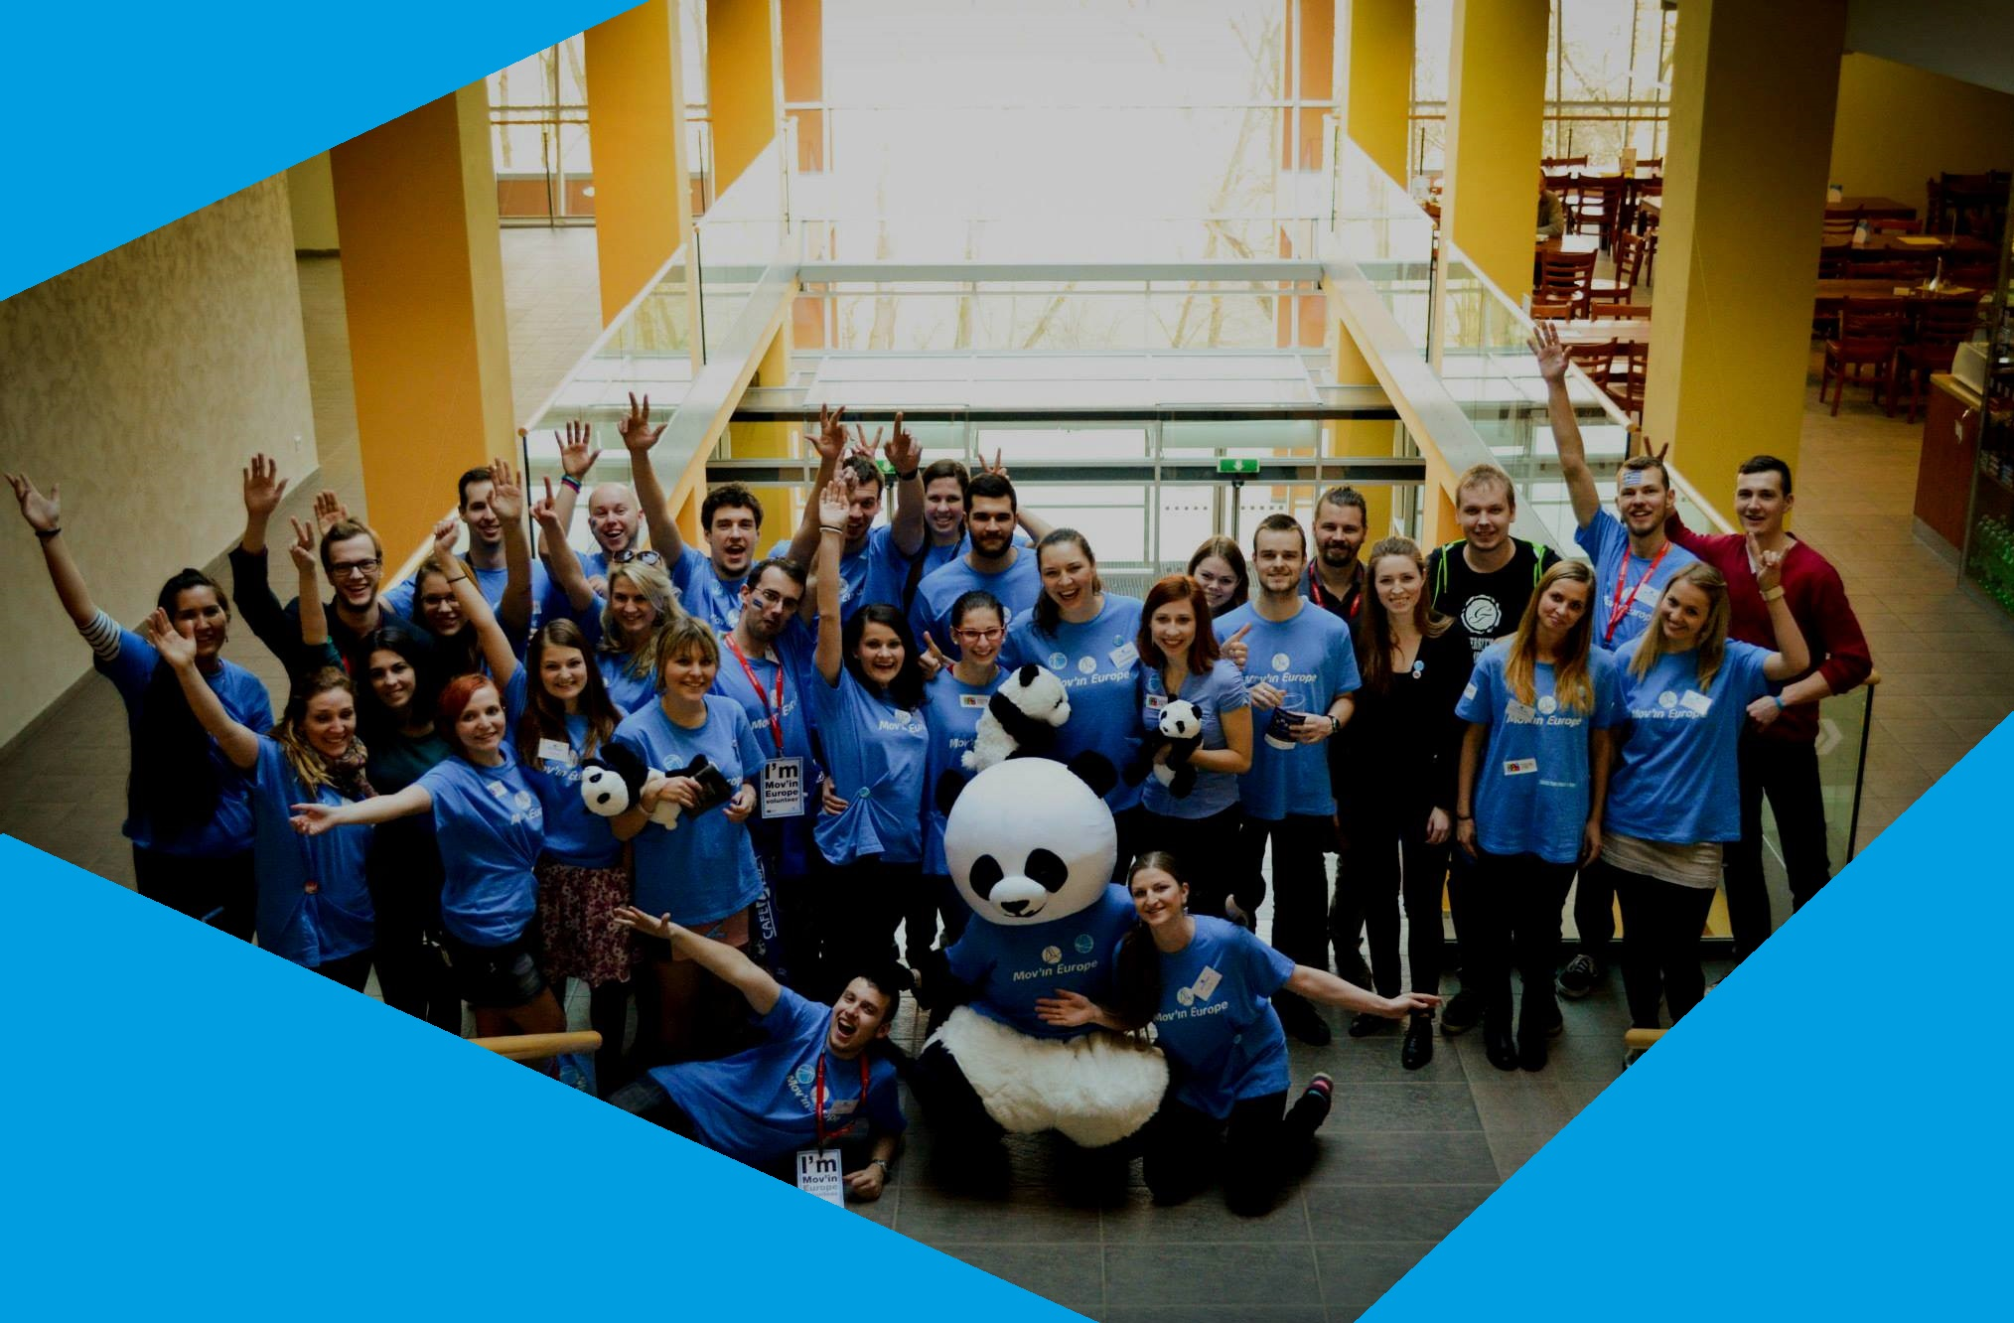
Noví Přátelé a kontakty

Slide 6
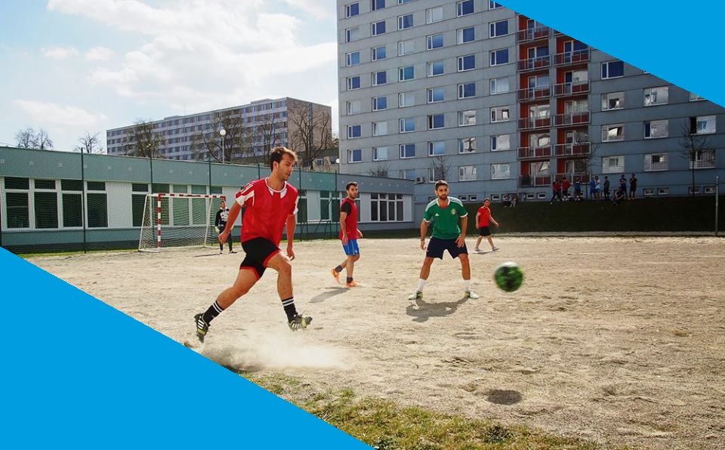
semestr plný aktivit

Slide 7
Skvělé zábavy

Slide 8
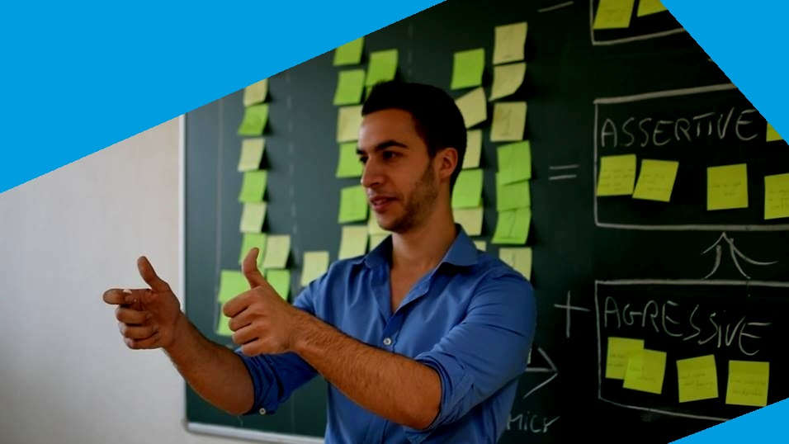
Možnosti pro osobní, Studijní i kariérní růst

Slide 10
To jsme my!

